Slide 1
・課題
マイナビ模試について

Slide 2
・課題
課題番号：０１
課題名：マイナビ２０１７全国一斉模擬テスト
提出期限：８／２６（水）までに担任へ提出
科目担当名：石川達大
＊６月１日以降、マイナビ２０１７に登録
＊受験終了後に課題表紙のみを提出する。
＊ＳＯＺＡＩフォルダに必要部分のみＵＰします。
※必ず、手順通りに受験をすること※
受験期間：７／１４（火）～７／２０（月）

Slide 3
■マイナビ201７全国一斉WEB模擬テスト日程表
 | 開始日 |  | 終了日
第1回 | 6月16日 | 火 | 6月22日 | 月
第2回 | 7月14日 | 火 | 7月20日 | 月
第3回 | 9月8日 | 火 | 9月14日 | 月
第4回 | 10月13日 | 火 | 10月19日 | 月
第5回 | 11月10日 | 火 | 11月16日 | 月
第6回 | 12月8日 | 火 | 12月14日 | 月
第7回 | 1月12日 | 火 | 1月18日 | 月
第8回 | 2月9日 | 火 | 2月15日 | 月
第9回 | 3月8日 | 火 | 3月14日 | 月
第10回 | 4月12日 | 火 | 4月18日 | 月

Slide 4
・課題
第４回までを課題とします。
以下の状況の場合、追加課題が発生します。
・未受験
・正しい手順で受験していない
→学校に受験結果のデータが送信されないため
・第３回以降、あまりに点数が低い場合
【追加課題内容】 第５回以降の模試も、受験義務が発生
→勉強の成果が認められるまで繰り返し

Slide 5
【SPI全国一斉模擬テスト受験について】
マイナビ2017
「SPI+一般常識・時事完全突破塾
全国一斉模擬テスト」
第２回は
７月1４日（火）～７月2０日（月）の
日程で開催されます。
以下実施要綱に沿って受検してください。

Slide 6
【SPI全国一斉模擬テスト受験について】
<受検手順>（6/1以降登録可）
【STEP①】個人登録
模擬テスト受験には、
マイナビへの登録が必要です。
※まずは、マイナビ201７の登録を済ませてください。

Slide 7
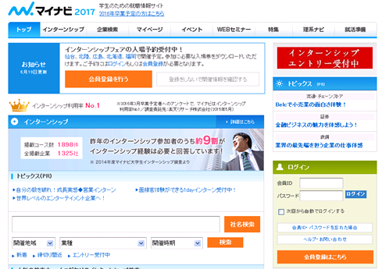
まずはマイナビ２０１７へ登録を ①

Slide 8
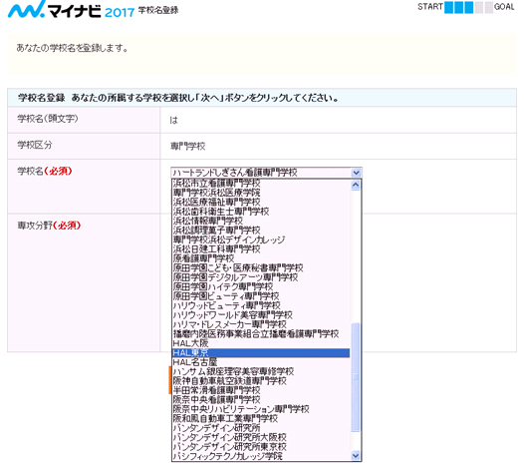
まずはマイナビ２０１７へ登録を ② ※学校名「ＨＡＬ東京」を必ず登録！

Slide 9
【SPI全国一斉模擬テスト受験について】
【STEP②】個人情報提供への同意
必ず、以下ＵＲＬにて同意手続を行うこと。（6/1以降）
http://job.mynavi.jp/conts/2017/moshi/hal2017/ ＊「受験同意」画面が出てくるので、
指示に従って申し込み
＊マイナビ2017のID/パスワード、
5桁の学籍番号（例：00999）を入力
※個人情報提供同意の手順を経てから、
全国一斉模擬テストを受験すること※
同意手続は一度行えば、２回目以降は不要

Slide 10
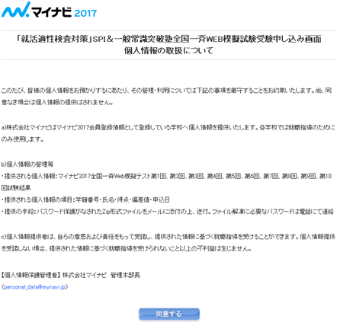
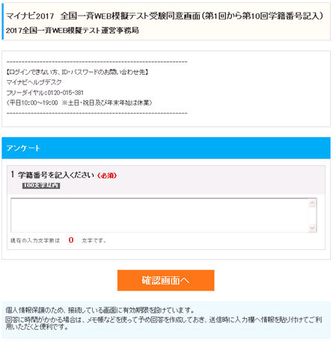
同意画面

Slide 11
【SPI全国一斉ＷＥＢテスト受験について】
【STEP③】
受験

Slide 12
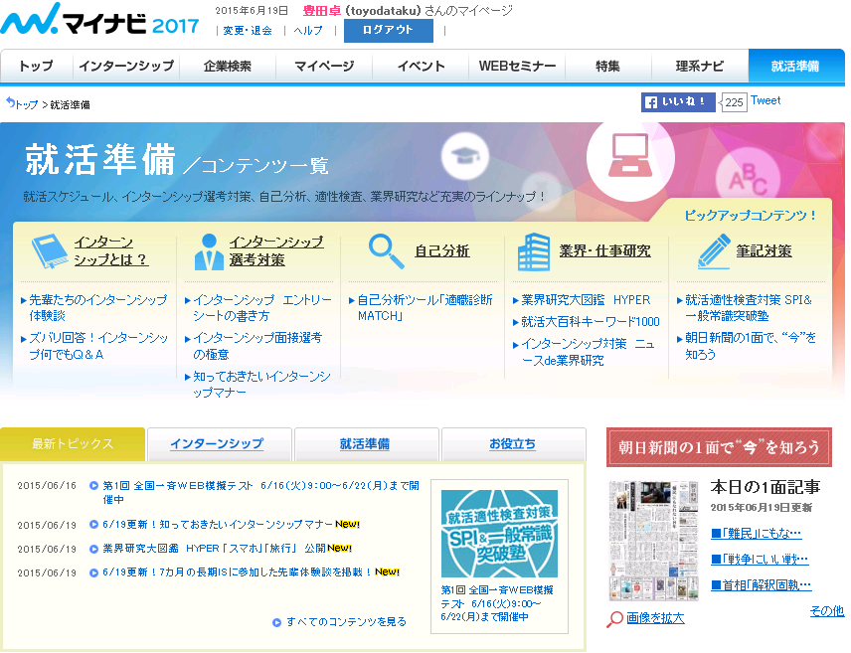

Slide 13
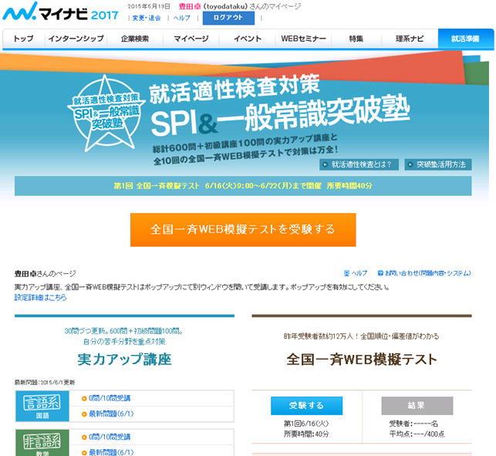

Slide 14
以上の課題に関する説明は、
以下フォルダに保存します。
\\192.168.183.16\thsozai\2-1\SG11
ミスの無いように受験すること！

